Slide 1
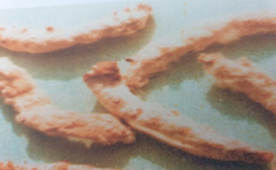
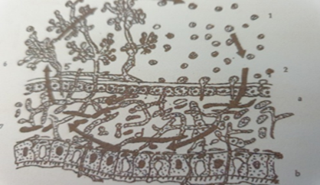
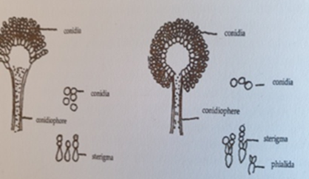
BOLILE INFECȚIOASE MICOTICE ALE VIERMILOR DE MĂTASE BOMBYX MORI. REVIZUIRE
ACADEMIA DE ȘTIINȚE AGRICOLE ȘI SILVICE
“GHEORGHE IONESCU ȘIȘEȘTI”
STAȚIUNEA DE CERCETĂRI SERICICOLE BĂNEASA-BUCUREȘTI
Autorii: VASILICĂ SAVU, AGRIPINA ŞAPCALIU
REZUMAT
Viermele de mătase poate fi afectat în toate stadiile de dezvoltare (larvă, crisalidă, fluture) de evoluția unor boli (micotice, bacteriene, virale, parazitare). Bolile micotice ale viermilor de mătase (muscardina, aspergiloza) sunt produse de către fungi care parazitează corpul larvelor și crisalidelor putând afecta serios populațiile de viermi de mătase, determinând pierderi semnificative ale producției. Pentru a investiga influența și evoluția bolilor micotice asupra viermilor de mătase, am consultat publicațiile disponibile în bazele de date științifice, acoperind perioada 2000-2024.
REZULTATE ȘI DISCUȚII
Datele statistice indică faptul că temperatura și umiditatea influențează dezvoltarea acestor boli. O umiditate relativă între 90 și 100% favorizează apariția bolilor, în timp ce un nivel de 70% nu permite dezvoltarea acestora (Bura 1995; Boliş, 2008; Matei, 2002, Puneet 2021).
Fig. 1. Larvae with clinical signs of muscardine (Pau, 2000)
Fig. 2. Biological cycle I of Beauveria bassiana
(Pau, 2000)
Fig. 3. The species that produce aspergillosis
a) Aspergillus flavus
b) Aspergillus orzyae
(Pau, 2000)
CONCLUZII
După explorarea și compararea metodelor de diagnostic clasice și moderne pentru bolile micotice la viermii de mătase, se poate trage concluzia că progresul tehnologic a adus o serie de inovații care îmbunătățesc eficiența, precizia și rapiditatea diagnosticului.
Integrarea acestor tehnici clasice și moderne poate contribui la îmbunătățirea sănătății și productivității acestor insecte valoroase, având un impact pozitiv asupra industriei sericicole.
BIBLIOGRAFIE
1. Bura M, Acatincăi S, Pădeanu I. Viermii de mătase, biologie și creștere. Editura Helicon, 1995, Timisoara.
2. Doliș M. Sericicultura. Editura ALFA, 2008, Iasi, Romania.
3. Matei A. Cresterea viermilor de mătase. 2002; Editura ALEX and ALEX.
4. Pau E. Bolile și dăunătorii viemrilor de mătase. S.C. Sericarom, Filiala de cercetare, 2000; București, România
5. Puneet C, Raghavendra Cg, Mohana Ks, Bhaskar R.N. Assessment of diseases in bombyx mori silkworm – A survey, Global Transitions Proceedings, 2021; 2 (1): 133-136, ISSN 2666-285X
CONFERINTA ANIVERSARA ICAR ed. III
Bucuresti, 30 mai 2024

